Slide 1
ავთვისებიანი ახალწარმონაქმნები

Slide 2
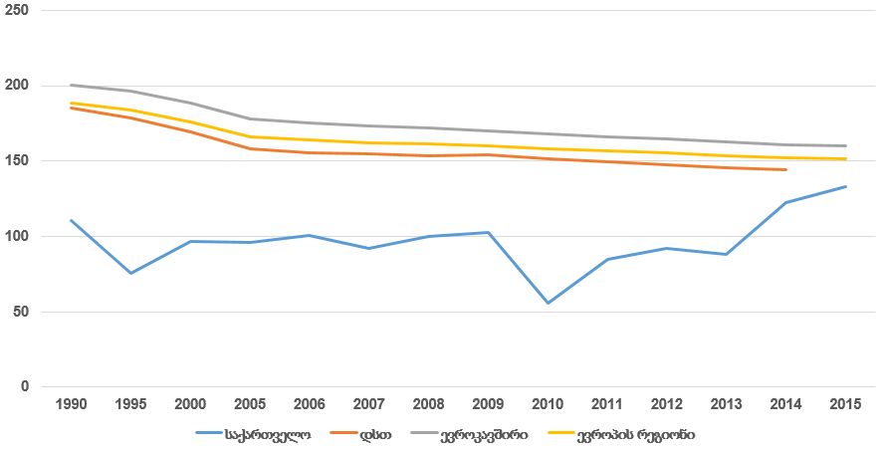
კიბოთი სიკვდილიანობის მაჩვენებელი 100000 მოსახლეზე

Slide 3
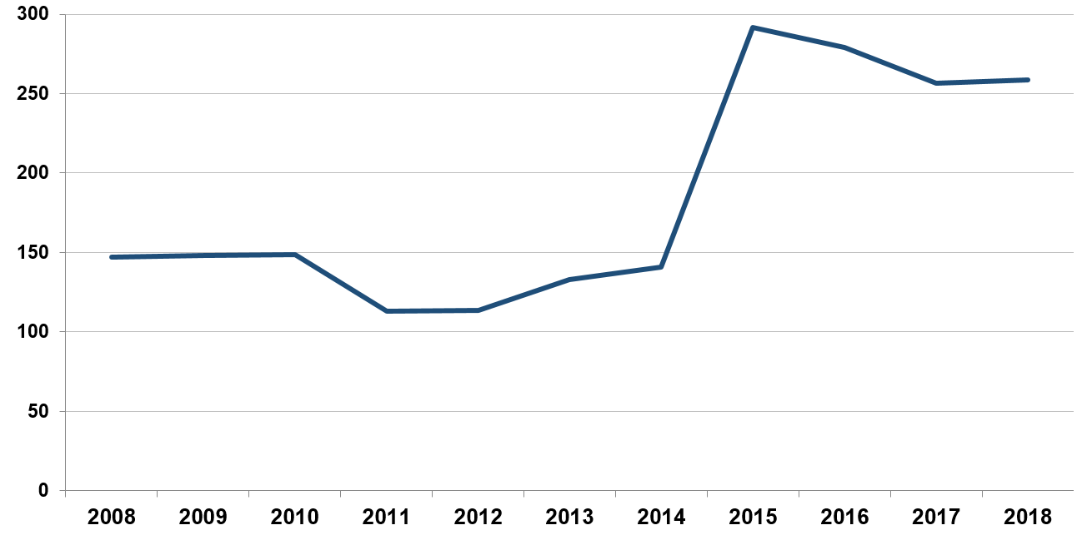
ავთვისებიანი ახალწარმონაქმნები, ინციდენტობა 100000 მოსახლეზე

Slide 4
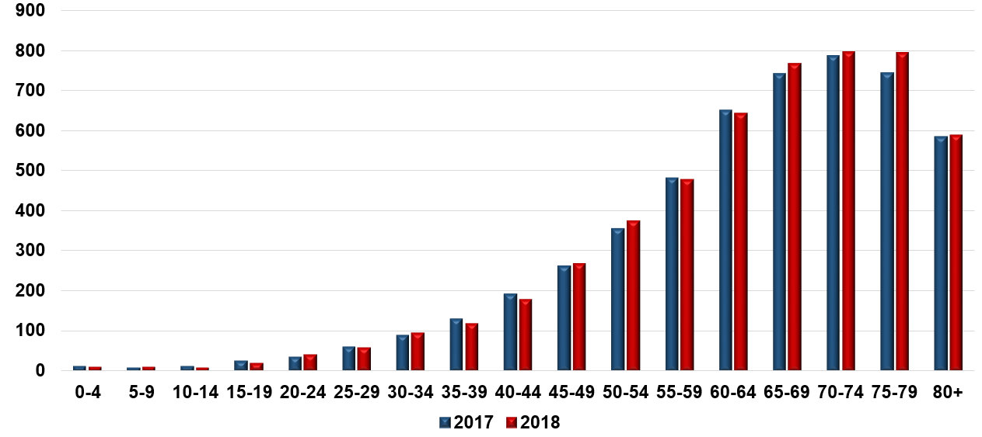
კიბოს ასაკ-სპეციფიური ინციდენტობა (ორივე სქესი), საქართველო

Slide 5
ავთვისებიანი ახალწამონაქმნების ახალი შემთხვევების განაწილება სტადიების მიხედვით (%), საქართველო

Slide 6
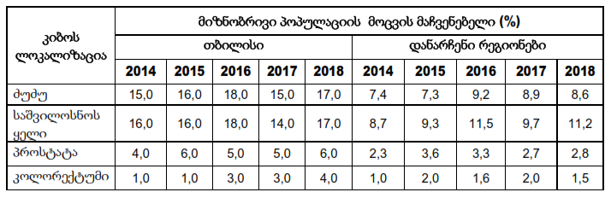
კიბოს სკრინინგით მოცვის მაჩვენებლები კიბოს ლოკალიზაციის მიხედვით, საქართველო

